Slide 2
Ouder informatie avond
Opleidingswijzer

Slide 3
Opleidingswijzer 01
Inhoudsopgave:
Het beroep
De opleiding
Rechten plichten en klachten
Beroepspraktijkvorming
Toetsen en studievoortgang
Examens en diplomering

Slide 4
Opleidingswijzer 02
Inhoudsopgave (vervolg):
Aan- en afwezigheid
Roosters, vakanties, etc
Contactgegevens

Slide 5
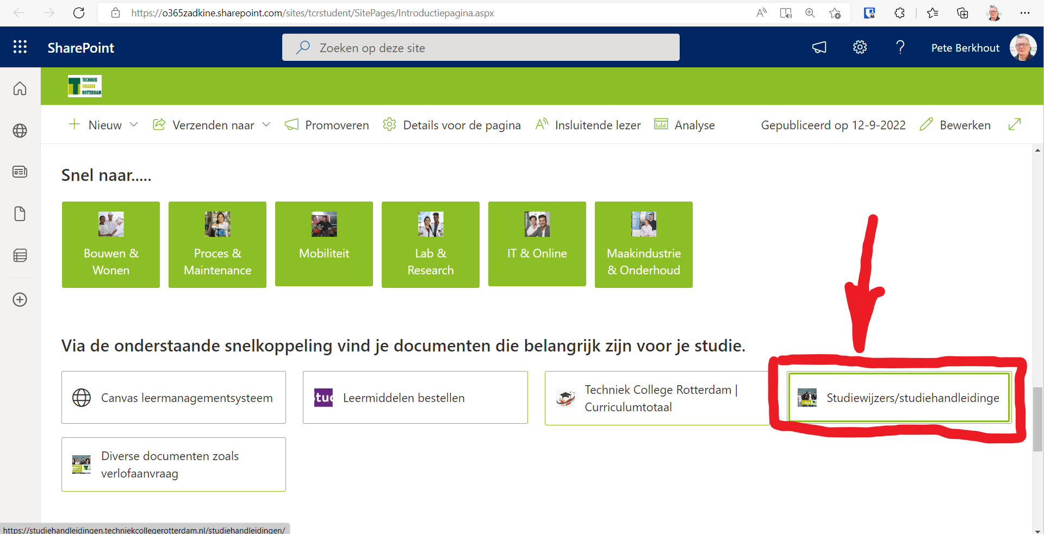
Opleidingswijzer 03
Waar te vinden:

Slide 6
Opleidingswijzer 04
Hoofdstuk 2 beschrijft het beroep
Wat houd het vak in
Welke vaardigheden / eigenschappen heb je nodig
Welke functies kan je vervullen
Vervolgopleidingen
Meer info via Software developer - KiesMBO (zie ook volgende pagina)
Bekijk daar het filmpje en de overige informatie

Slide 7
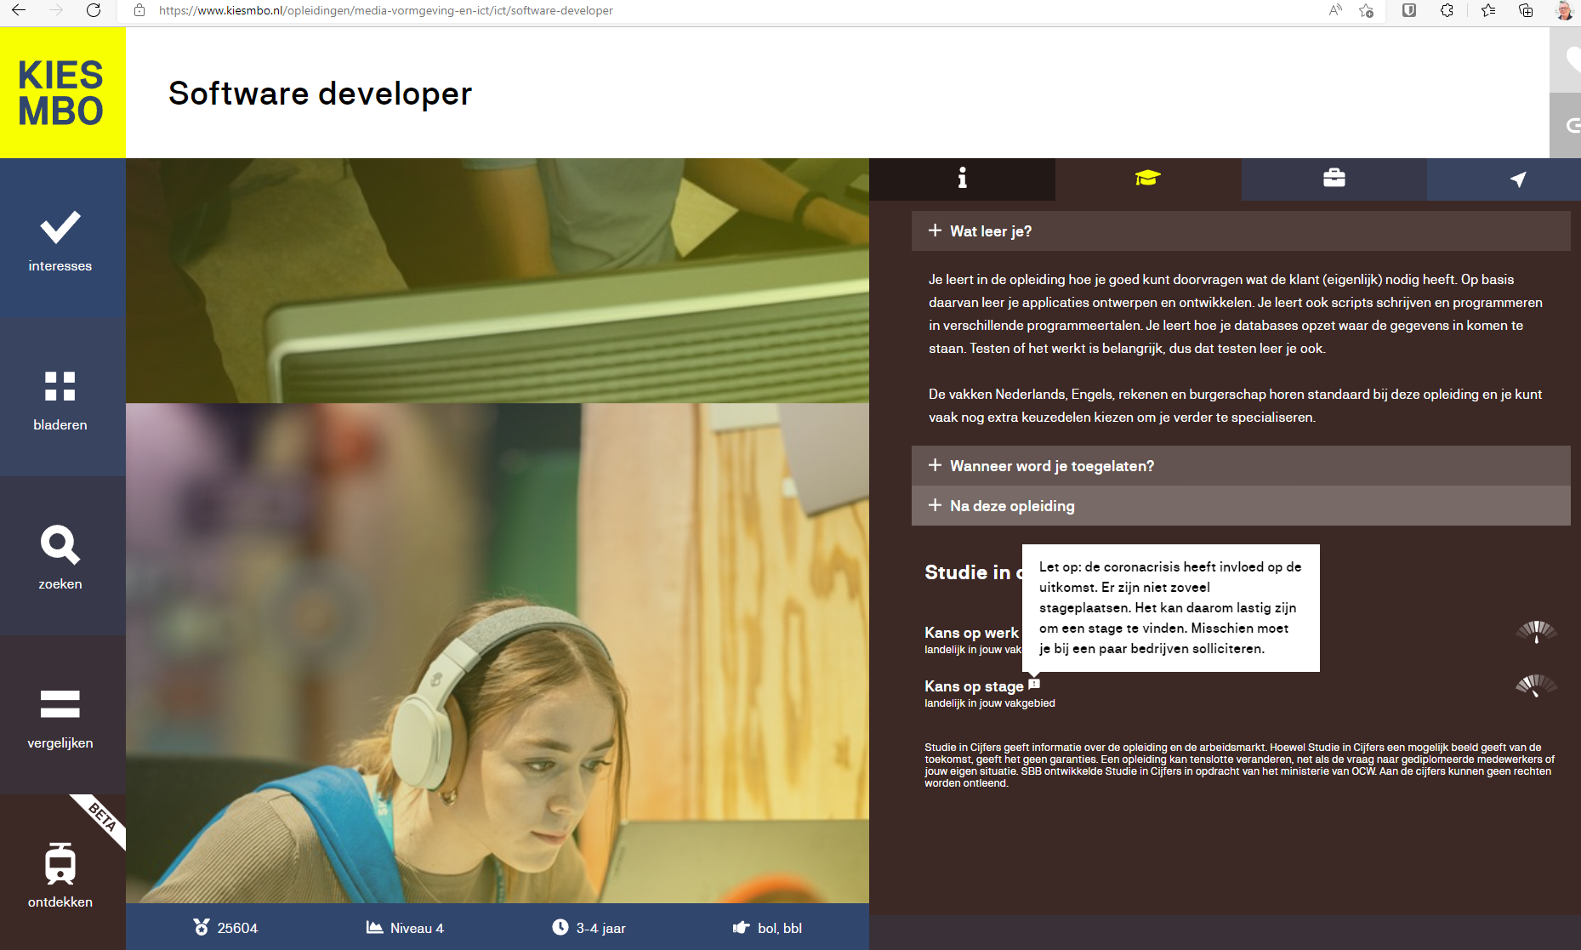
Opleidingswijzer 05

Slide 8
Opleidingswijzer 06
Hoofdstuk 3 (de opleiding) geeft beeld van opleiding.
Beroepsspecifieke onderdelen, profieldeel, keuzedelen staan ook in examenplan
Onderwijstijd: 26 uur per week, bufferweek per periode met 15 lesuren.
Opbouw opleiding belangrijk! (welke vakken; BPV (1e halfjaar 2e leerjaar; laatste halfjaar 3e leerjaar; beiden fulltime);

Slide 9
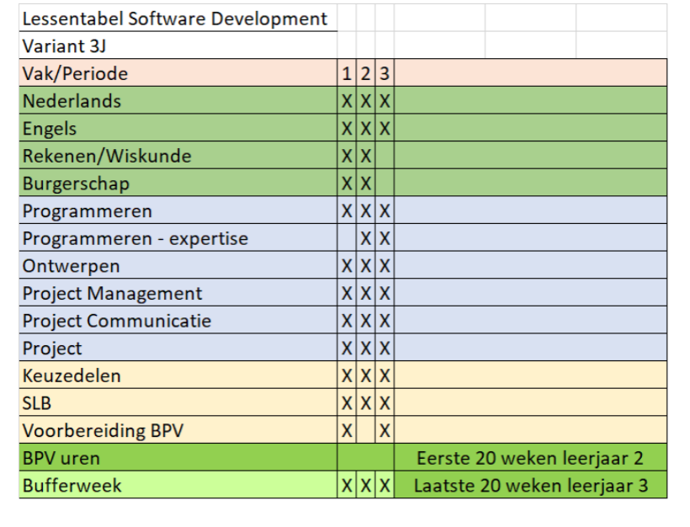
Opleidingswijzer 07

Slide 10
Opleidingswijzer 08
Hoofdstuk 4 behandelt rechten, plichten en klachten
Rechten / plichten op verschillende plekken
Bindend studieadvies m.n. duidelijke stappen
Klachten en procedure
Meepraten over onderwijs (studentenraad)

Slide 11
Opleidingswijzer 09
Hoofdstuk 5 beschrijft de BPV (stage)
Taakverdeling voor activiteiten student / school / stagebedrijf / SBB
Begeleiding en evt problemen tijdens stage
Erkende leerbedrijven

Slide 12
Opleidingswijzer 10
Hoofdstuk 6 gaat over jouw begeleiding
Door SLB'er en zorgteam
Hoofdstuk 7 behandelt de studievoortgang.
Jammer dat de voortgangscriteria nog ontbreken
Hoofdstuk 8 over examinering
Omschrijving in examenplan is exacter
Extra is informatie over inzagerecht, vrijstellingen, aangepaste examinering, fraude en onregelmatigheden.

Slide 13
Opleidingswijzer 11
Hoofdstuk 9 handelt over aanwezigheid, afwezigheid, meldingsplicht, aanvragen verlof
In hoofdstuk 10 gaat het over:
Studentenportaal (wat daar te vinden)
Schoolvakanties (met datums)
Lesgelden (hoeveel en aan wie betalen)
Studieboeken en licenties
Studiefinanciering
Schoolfondsen
In hoofdstuk 11 komen de contact gegevens. Helaas ontbreken deze nog.

